Slide 1



إن أحلامنا تتمتع بقوة كبيرة، لذا يجب علينا أن ننتبه إليها وأن نعي جيداَ ما نخبر أنفسنا به. إننا قادرون على تحقيق أي شيء نرغبه من خلال قوة تفكيرنا، ولننا عادة ما نقع فريسة أفكانا السلبية من دون أن ندرك ذلك، وقبل أن ندرك الأمر نملأ حياتنا بجميع الأمور التي نخشاها. الشيء الجيد هو أن الأمر ذاته ينطبق على الأفكار الإيجابية، فمن خلال التفكير في الأمور الرائعة يمكننا، بشكل غير واع، أن نغيرها من خلال قوة تفكيرنا

Slide 2

تقويم الدرس السابق
هنا
هنا
هنا
هنا
4
3
2
1

Slide 3
ما هو موضوع درسنا اليوم
التفاعلات والمعادلات

Slide 4
ماذا أعرف؟
ماذا أريد ان اعرف؟ تصفح الدرس

Slide 5
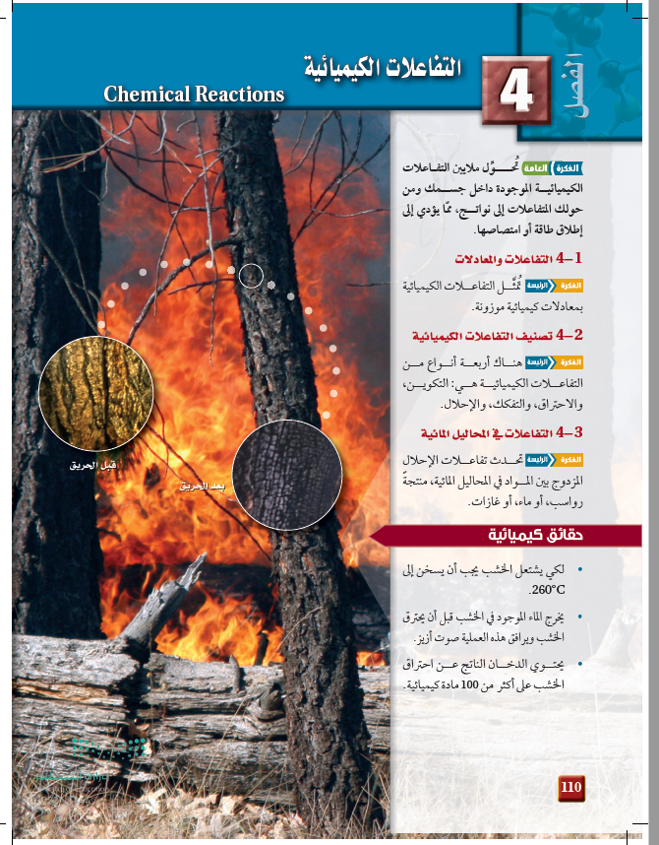
الفصل الرابع
الفكرة العامة
تحول ملايين التفاعلات الكيميائية الموجودة داخل جسمك ومن
حولك المتفاعلات إلى نواتج، ممّا يؤدي إلى إطلاق طاقة أو امتصاصها.
1- التفاعلات والمعادلات
حقائق كيميائية
لكي يشتعل الخشب يجب أن يسخن إلى 260 °C
يخرج الماء الموجود في الخشب قبل أن يحترق الخشب ويرافق هذه العملية صوت أزيز.
يحتوي الدخان الناتج عن احتراق الخشب على أكثر من 100 مادة كيميائية.
2- تصنيف التفاعلات الكيميائية
3- التفاعلات في المحاليل المائية

Slide 6
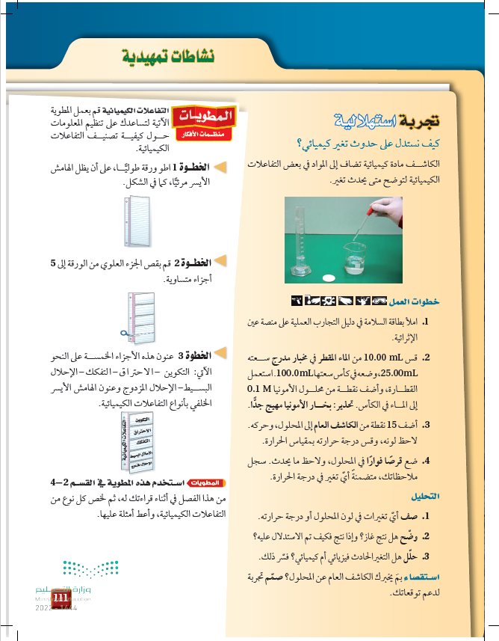
تجربة استهلالية
الهدف منها
تصنيف التغيرات إلى فيزيائية أو كيميائية، وتحديد أدلة على حدوث التغير الكيميائي.
التحليل
1- تحول لون المحلول من الأزرق إلى الأحمر، ثم إلى البرتقالي فالأصفر وأخي ً را إلى الأخضر. وانخفاض درجة حرارة المحلول
2- نعم، نتج غاز، ودليل ذلك تكون الرغوة.
3- كل خاصية من خواص التفاعل يعد دليلا على حدوث تغير كيميائي؛ ولهذا فإن تغيرا كيميائيا قد حدث.

Slide 7

صف التغيرات من حيث المظهر واللون التي حدثت لهذا الطعام؟ هل يمكن لأي من هذه التغيرات أن تنعكس؟
الاتزان الكيميائي هو حالة من الاستقرار،
ولكن ليس الحالة التي يسير فيها التفاعل الكيميائي إلى الأمام وإلى الخلف بمعدلات متساوية.
تغير في اللون والرائحة
تغيرات غير منعكسة من اللون والرائحة.
هل تغيرت هوية المواد المكونة لهذا الطعام؟
بسبب الاختلافات في الملمس، والاتساق، واللون، والرائحة، أن هوية هذه المواد قد تغيرت.

Slide 8
الصفحة 112
الفكرة الرئيسة
تمثل التفاعلات الكيميائية بمعادلات كيميائية موزونة

Slide 9
الصفحة 112
الأهداف
تتعرف مؤشرات حدوث التفاعل الكيميائي.
تكتب التوزيع الإلكتروني لبعض ذرات العناصر
تمثل التفاعلات الكيميائية بمعادلات.
تزن المعادلات الكيميائية

Slide 10
الصفحة 112
المفردات الجديدة
مراجعة المفردات
التفاعل الكيميائي
عدد التأكسد
المتفاعلات
النواتج
المعادلة الكيميائية الموزونة المعامل
التغير الكيميائي
عملية تتضمن تحول مادة أو أكثر إلى مادة جديدة

Slide 11
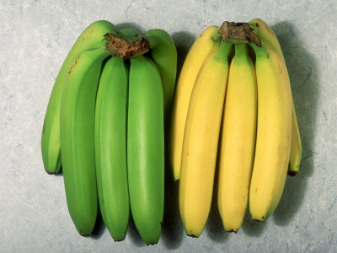
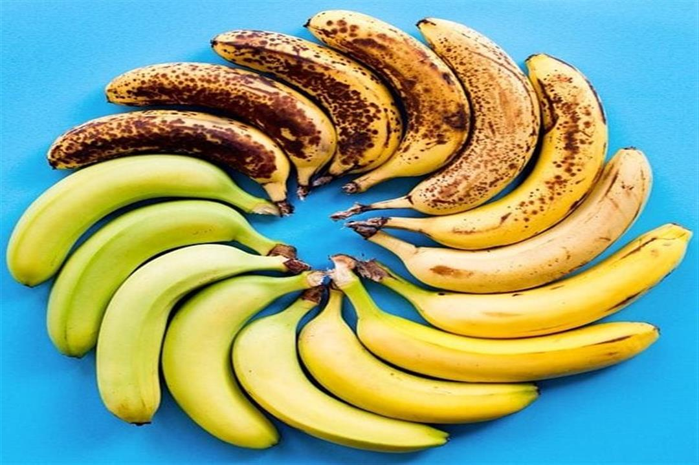
الصفحة 112
الربط مع الحياة
عندما تشتري موزًا أخضرًا فإنه يتحول خلال أيام قليلة إلى اللون الأصفر، هذا التغير في اللون دليل على حدوث التفاعل الكيميائي.

Slide 12
التفاعلات الكيميائية

Slide 13

سنتعلم اليوم
معرفة مؤشرات حدوث التفاعل الكيميائي

Slide 14
الصفحة 112
هل تعلم أن الطعام الذي تأكله، والألياف في ملابسك، والبلاستيك في أقراصك المدمجة، بينها شيء مشرك؟
جميع هذه المواد تنتج عندما يُعاد ترتيب الذرات فيها لتكوين مواد أخرى مختلفة. فمثلً يعاد ترتيب الذرات خلال حرائق الغابات، كما هو موضح في الصورة الواردة في بداية الفصل. وكذلك أعيد ترتيب الذرات عندما ألقي القرص الفوار في كأس الماء خلال التجربة الاستهلالية.

Slide 15

الصفحة 112
هيا إلى صفحة 112
لتعرف على التفاعل الكيميائي

Slide 16
الصفحة 112
ما هو المقصود بالتفاعل الكيميائي؟
العملية التي يعاد فيها ترتيب الذرات في مادة أو أكثر لتكوين مواد مختلفة وتسمى التغير الكيميائي
أمثلة على التفاعلات الكيميائية من حياتنا
تحلل الأطعمة التي يتناولها الإنسان، تنتج الطاقة التي يحتاجها جسم الإنسان.
احتراق الوقود لتوليد الطاقة في المحركات اللازمة لتسيير السيارات والحافلات.
عن طريق التفاعلات الكيميائية يتم إنتاج الألياف الطبيعية، ومنها القطن في النباتات، والصوف في الحيوانات، والألياف الاصطناعية، ومنها النايلون الذي يستعمل كثيرًا في الصناعات

Slide 17
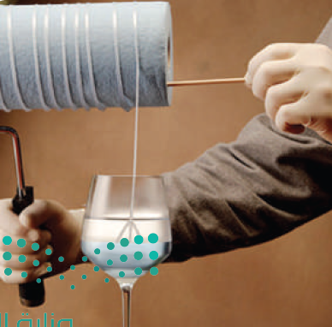
الصفحة 112
الشكل 4-1
ينتج النايلون عن تفاعل كيميائي، ويستعمل في كثير من المنتجات، كالملابس والسجاد، والأدوات الرياضية، والإطارات

Slide 18
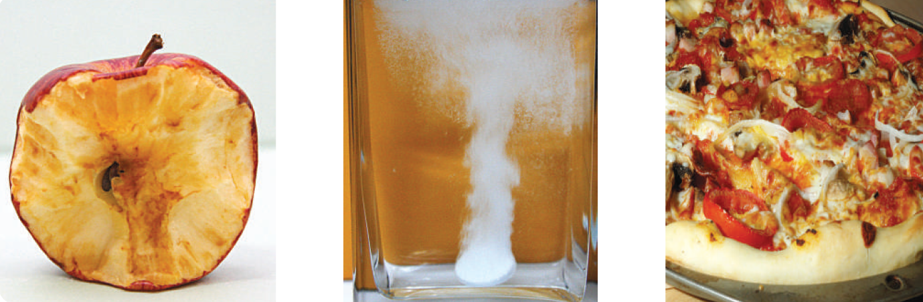
الصفحة 113
ويطلق القرص الفوار غازا.
يظهر خبز البيتزا تغيرا في اللون، وينتج غاز ً ا يؤدي إلى انتفاخ العجين.
يتغير لون التفاحة إلى اللون البني،
الشكل 4-2
كل صورة من هذه الصور تدل على حدوث تفاعل كيميائي
صف ما الدليل على حدوث تفاعل كيميائي في كل صورة من الصور أعلاه؟

Slide 19

الصفحة 112
كيف تعرف أن تفاعلاً كيميائيًّا قد حدث؟ رغم أن بعض التفاعلات الكيميائية يصعب اكتشافها إلا أن الكثير منها يُظهر مؤشرات
فيزيائية (محسوسة)على حدوثها.
هيا لمعرفة مؤشرات حدوث التفاعل الكيمائي صفحة 112 و113

Slide 20
الصفحة 112
ما هي مؤشرات حدوث التفاعل الكيميائي؟
تغير درجة الحرارة. مثل احتراق الخشب تطل طاقة على شكل حرارة وضوء، وبعضها الآخر يمتص الحرارة.
ظهور شرارة أو ضوء أو انفجار
تغير اللون مثل صدأ الحديد، وتغير لون الموز
تغير في الرائحة
تصاعد غاز
تكون مادة صلبة
تأكسد
تحلل
تعفن
فقدن بريق
تخمر

Slide 21
ماذا تعلمنا
الخلاصة
قد تشير بعض التغيرات الفيزيائية إلى حدوث تفاعل كيميائي.
معرفة مؤشرات حدوث التفاعل الكيميائي

Slide 22
تقويم مصادر
اكتبي عند كلّ عبارة ممّا يلي كلمة (نعم)، إذا وجد ما يدلّ على حدوث التفاعل الكيميائي، وكلمة (لا) إذا لم يوجد ما يدلّ على حدوثه.
خروج رائحة كريهة من ثمار الطماطم المتعفنة.
تكسّر كأس زجاجية إلى قطع صغيرة.
انصهار قطع من الثلج.
يصبح الماء دافئًا عند خلطه مع مُنظّف المصارف.
احتراق شمعة.
تجمد شمعة مصهورة.
تحوّل لون ورقة شجر من اللون الأخضر إلى اللون الأصفر والأحمر عند تعاقب الفصول.
8يُنتِج مسحوق الخبز غازًا يسبب انتفاخ الخبز.
نعم
لا
لا
نعم
نعم
لا
نعم
نعم
نهاية الحصة

Slide 23
سنتعلم اليوم
كتابة التوزيع الإلكتروني لبعض ذرات العناصر

Slide 24
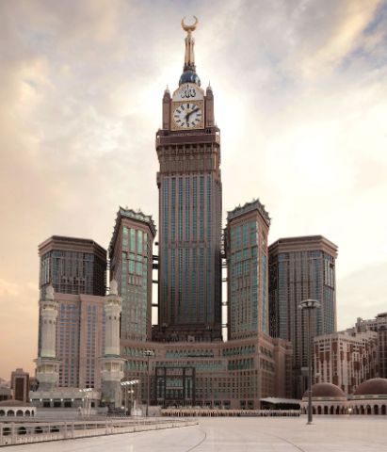


التهيئة
لدينا فندق يحتوي على عدة طوابق وكل طابق يحتوي على
عدد مختلف من الغرف وكل غرفة بها سريرين فقط
الطابق الأول يوجد به غرفة
الطابق الثاني به 4 غرف
الطابق الرابع 16 غرف
كم شخصا يمكن ان يسكن في الطابق الأول؟
كم شخصا يمكن ان يسكن في الطابق الرابع ؟
هل يمكن ان يسكن 10 اشخاص في الطابق الثاني ؟ لماذا ؟

Slide 25
التوزيع الإلكتروني

Slide 26
التوزيع الالكتروني
الصفحة 113
كل مستوى( n ) من مستويات الطاقة الرئيسة يسع عددًا محددا من الإلكترونات. وأقصى عدد من الإلكترونات يستوعبه مستوى الطاقة الرئيس يمكن حسابه بالمعادلة: e = 2n²
عدد الإلكترونات في المستوى الأول n=1 | e = 2(1)² = 2
عدد الإلكترونات في المستوى الثاني n=2 | e = 2(2)² = 8
عدد الإلكترونات في المستوى الثالث n=3 | e = 2(3)² = 18
عدد الإلكترونات في المستوى الرابع n=4 | e = 2(4)² = 32

Slide 27
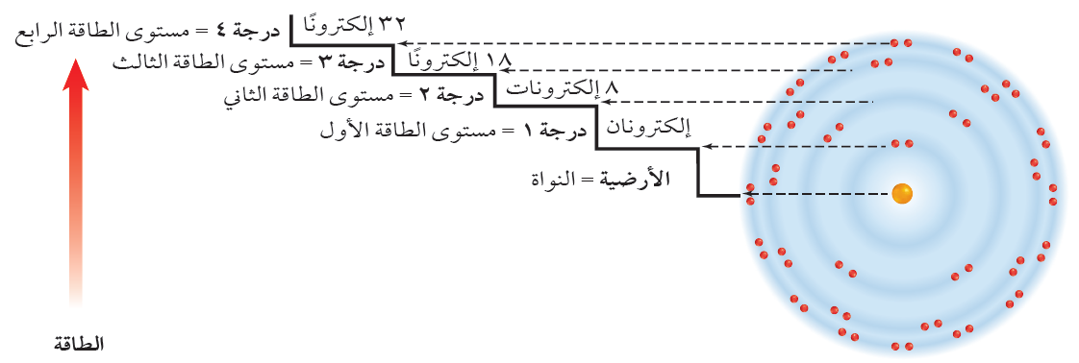
التوزيع الالكتروني
الصفحة 113
عدد مستويات الطاقة الرئيسة n ( الدورات) = 7 مستويات (دروات).
تزداد طاقة المستويات الرئيسة كلما انتقلنا من المستوى الأول إلى المستوى السابع.

Slide 28
التوزيع الالكتروني
الصفحة 113
كل مستوى رئيس (n) يضم مستويات ثانوية تتوزع فيها الالكترونات، حيث أثبتت الدراسات أن الالكترونات ضمن مستوى الطاقة الرئيس الواحد – عدا مستوى الطاقة الرئيس الأول- ليس لها الطاقة نفسها،
وإنما تتوزع في مستويات طاقة ثانوية مختلفة الشكل والطاقة ويرمز لها بالأحرف
( s,p,d,f )
( s,p,d,f )
تزداد الطاقة

Slide 29
الصفحة 114
كل مستوى من المستويات الثانوية له سعة
هيا نتعرف عليها

Slide 30
الصفحة 114
s
إلكترونان (2) أقصى سعة من الإلكترونات لمستوى الطاقة الثانوي
p
(6) إلكترونات أقصى سعة من الإلكترونات لمستوى الطاقة الثانوي
d
(10) إلكترونات أقصى سعة من الإلكترونات لمستوى الطاقة الثانوي
f
(14) إلكترونات أقصى سعة من الإلكترونات لمستوى الطاقة الثانوي

Slide 31
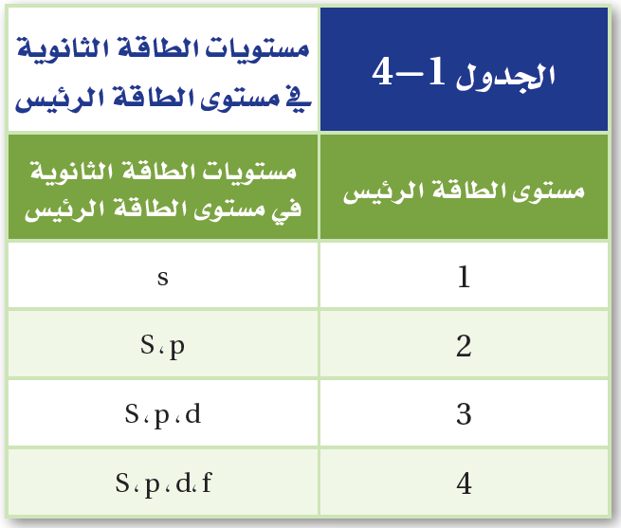
الصفحة 114
عدد الإلكترونات في المستوى الأول = 2
عدد الإلكترونات في المستوى الثاني = 8
عدد الإلكترونات في المستوى الثالث = 18
عدد الإلكترونات في المستوى الرابع = 32
سعة المستوى s من الالكترونات= 2
سعة المستوى p من الالكترونات = 6
سعة المستوى d من الالكترونات = 10
سعة المستوى f من الالكترونات = 14
=2
2+6=8
2+6+10=18
2+6+10+14=32

Slide 32
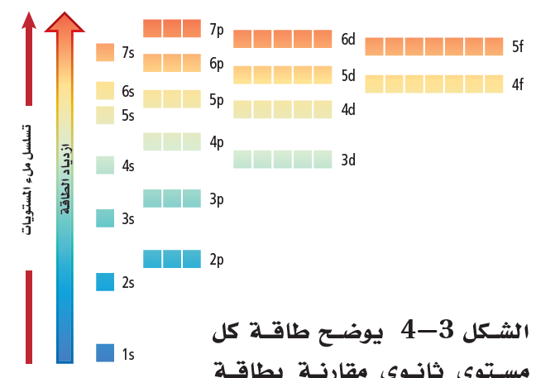
الشكل 4-3
يوضح طاقة كل مستوى ثانوي مقارنة بطاقة المستويات الثانوية الأخرى
الصفحة 114
تتوزع الإلكترونات ضمن مستويات الطاقة الرئيسة في مستويات طاقة فرعية داخل مستويات الطاقة الثانوية بدءًا من الأقل طاقة،
وأقصى سعة لمستوى الطاقة الفرعي إلكترونان فقط.

Slide 33
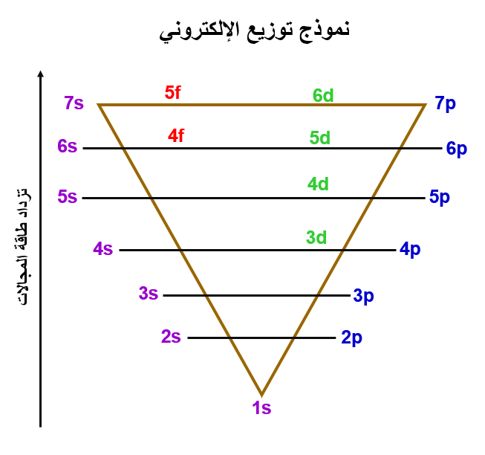
التوزيع الإلكتروني
الصفحة 114
قد تتداخل مستويات طاقة ثانوية لمستويات طاقة رئيسة مختلف بعضها مع بعض. فمثلًا طاقة المستوى الثانوي 4s أقل من طاقة المستوى الثانوي 3d
النغمة الإلكترونية
1s 2s
2p 3s 3p 4s
3d 4p 5s 4d 5p 6s
4f 5d 6p 7s
5f 6d 7p
6f 7d 7f
يبدأ المستوى s من المستوى الأول
يبدأ المستوى p من المستوى الثاني
يبدأ المستوى d من المستوى الثالث
يبدأ المستوى f من المستوى الرابع

Slide 34
النغمة الإلكترونية
1s 2s أس أس
2p 3s 3p 4s بس بس
3d 4p 5s 4d 5p 6s دبس دبس
4f 5d 6p 7s فدبس
5f 6d 7p فدب
6f 7d 7f فدب
1s 2s 2p 3s 3p 4s 3d 4p 5s 4d 5p 6s 4f 5d 6p 7s 5f 6d 7p 6f 7d 7f
أس
أس
بــس
بـــس
دبــــــس
دبــــــس
فدبـــــــــــس
فدب
فدب

Slide 35
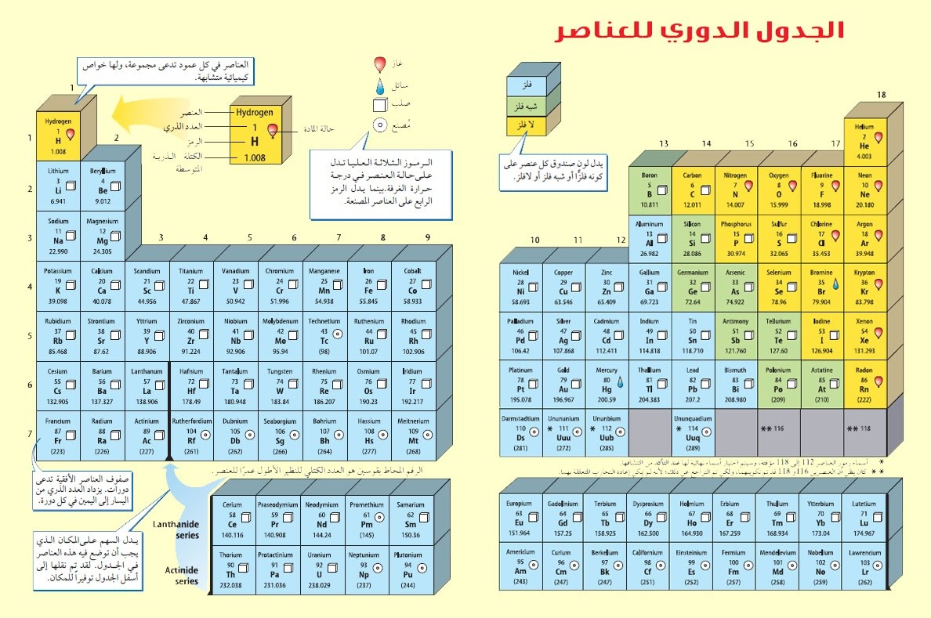

Slide 36
التوزيع الإلكتروني
الصفحة 114
الدورة تمثل أعلى مستوى رئيس (n) وصلت له في التوزيع الالكتروني
المجموعة تمثل مجموع أعداد الالكترونات في اعلى مستوى رئيس (n ) وصلت له، ولكن عندما يصل عدد الالكترونات إلى 3 أبدأ بإضافة عشرة وذلك حسب الجدول التالي
8 | 7 | 6 | 5 | 4 | 3 | 2 | 1 | عدد الالكترونات
18 | 17 | 16 | 15 | 14 | 13 | 2 | 1 | المجموعة
0 | -1 | -2 | -3 | +4 -4 | +3 | +2 | +1 | عدد التأكسد
مجموعة العناصر الانتقالية وهي في المجموعة 3 وحتى 12 لها اعداد تأكسد مختلفة
مثلا الحديد Fe له +2, +3 وسنتعرف عليها في الصف ثاني ثانوي

Slide 37

تقويم
1s 2s 2p 3s 3p 4s 3d 4p 5s 4d 5p 6s 4f 5d 6p 7s 5f 6d 7p 6f 7d 7f
اكتبي التوزيع الالكتروني لعنصر الكلور الذي عدده الذري 17، ثم حددي الدورة والمجموعة وعدد التأكسد له
1s² 2s² 2p⁶ 3s² 3p⁵
التوزيع الإلكتروني
الثالثة
الدورة
17
المجموعة
1-
عدد التأكسد

Slide 38
تقويم
1s 2s 2p 3s 3p 4s 3d 4p 5s 4d 5p 6s 4f 5d 6p 7s 5f 6d 7p 6f 7d 7f
اكتبي التوزيع الالكتروني لعنصر الصوديوم الذي عدده الذري 11، ثم حددي الدورة والمجموعة وعدد التأكسد له
1s² 2s² 2p⁶ 3s¹
التوزيع الإلكتروني
الثالثة
الدورة
1
المجموعة
1+
عدد التأكسد

Slide 39
تقويم
1s 2s 2p 3s 3p 4s 3d 4p 5s 4d 5p 6s 4f 5d 6p 7s 5f 6d 7p 6f 7d 7f
اكتبي التوزيع الالكتروني لعنصر الكالسيوم الذي عدده الذري 20، ثم حددي الدورة والمجموعة وعدد التأكسد له
1s² 2s² 2p⁶ 3s²3p⁶4s²
التوزيع الإلكتروني
4
الدورة
2
المجموعة
2+
عدد التأكسد

Slide 40
تقويم
1s 2s 2p 3s 3p 4s 3d 4p 5s 4d 5p 6s 4f 5d 6p 7s 5f 6d 7p 6f 7d 7f
اكتبي التوزيع الالكتروني لعنصر النيتروجين الذي عدده الذري 7، ثم حددي الدورة والمجموعة وعدد التأكسد له
1s² 2s² 2p³
التوزيع الإلكتروني
2
الدورة
15
المجموعة
3-
عدد التأكسد

Slide 41
تقويم
1s 2s 2p 3s 3p 4s 3d 4p 5s 4d 5p 6s 4f 5d 6p 7s 5f 6d 7p 6f 7d 7f
اكتبي التوزيع الالكتروني لعنصر النحاس الذي عدده الذري 29
التوزيع الإلكتروني
هذا غير مستقر (غير صحيح)
1s² 2s² 2p³ 3s² 3p⁶ 4s² 3d⁹
1s² 2s² 2p³ 3s² 3p⁶ 4s¹ 3d¹⁰
التوزيع الإلكتروني للكروم Cr والنحاس Cu مختلف عن بقية العناصر الانتقالية. ففي حالة الكروم تكون الذرة مستقرة عندما يكون الغلافان الفرعيان 4s, 3d نصف ممتلئين ، أما في حالة النحاس فإن الغلاف الفرعي 4s يكون نصف ممتلئ والغلاف الفرعي 3d ممتلئ بالإلكترونات.

Slide 42
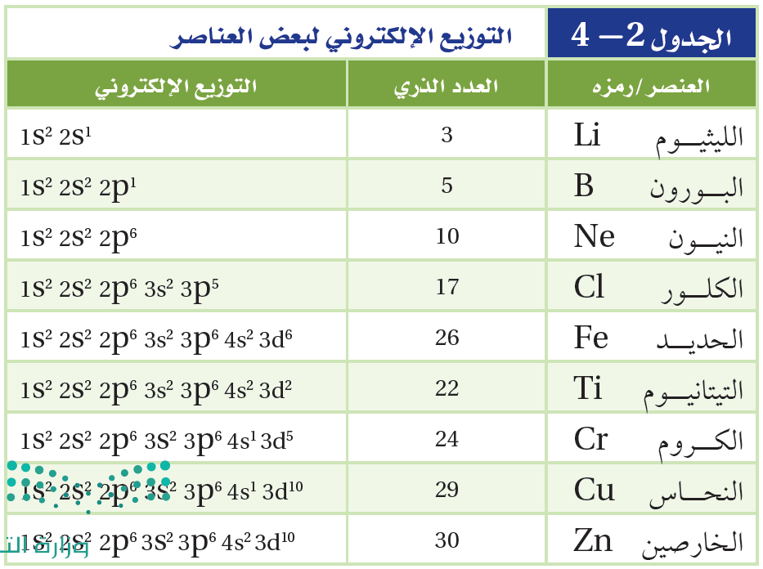
صفحة 114

Slide 43
تقويم
1s 2s 2p 3s 3p 4s 3d 4p 5s 4d 5p 6s 4f 5d 6p 7s 5f 6d 7p 6f 7d 7f
اكتبي رمز العنصر الذي يمثل بالتوزيع الإلكتروني لكل مما يأتي
O
1s² 2s² 2p⁴
P
1s² 2s² 2p⁶ 3s² 3p³

Slide 44
استثناءات التوزيع الإلكتروني
الصفحة 115
يمكنك كتابة التوزيع الإلكتروني للأيون الموجب بتوزيع العدد الذري لذرته المتعادلة مطروحًا منه مقدار الشحنة الموجبة،
وللأيون السالب بتوزيع العدد الذري لذرته المتعادلة مضافًا إليه مقدار الشحنة السالبة.
ما هو التوزيع الإلكتروني لعنصر الصوديوم الذي عدده الذري11 ؟
₁₁ Na : 1s² 2s² 2p⁶ 3s¹
التوزيع الإلكتروني
ما هو التوزيع الإلكتروني للأيون الصوديوم الذي عدده الذري11 ؟
₁₁ Na⁺ : 1s² 2s² 2p⁶
التوزيع الإلكتروني

Slide 45
استثناءات التوزيع الإلكتروني
الصفحة 115
يمكنك كتابة التوزيع الإلكتروني للأيون الموجب بتوزيع العدد الذري لذرته المتعادلة مطروحًا منه مقدار الشحنة الموجبة،
وللأيون السالب بتوزيع العدد الذري لذرته المتعادلة مضافًا إليه مقدار الشحنة السالبة.
ما هو التوزيع الإلكتروني لعنصر الكلور الذي عدده الذري 17؟
₁₇ Cl : 1s² 2s² 2p⁶ 3s² 3p⁵
التوزيع الإلكتروني
ما هو التوزيع الإلكتروني للأيون الكلور الذي عدده الذري17 ؟
₁₇ Cl⁻ : 1s² 2s² 2p⁶ 3s² 3p⁶
التوزيع الإلكتروني

Slide 46
ماذا تعلمنا
الخلاصة
يحسب أقصى عدد من الإلكترونات يمكن أن يستوعبه مستوى الطاقة الرئيس من المعادلة e=2n²
كتابة التوزيع الإلكتروني لبعض ذرات العناصر

Slide 47
ما أقصى عدد من الإلكترونات التي يستوعبها مجال الطاقة الأول
تقويم
تحصيلي
أ) 1 | ج) 5
ب) 4 | د) 2
المجال الأقل طاقة
أ) 3d | ج) 4d
ب) 4s | د) 4f
تختلف طاقة مجال 4s عن طاقة المجال 3d بأن المجال 4s
أ) أقل طاقة | ج) متساويان
ب) أعلى طاقة | د) ليس له طاقة

Slide 48
عدد المجالات الفرعية عندما n=4
تقويم
تحصيلي
أ) 1 | ج) 16
ب) 4 | د) 9
أي مما يلي يمكن أن يكون أعداد كم رئيسة
أ) 0,1,2,3 | ج) 1.2, 2.2, 3.2
ب) 1,2,3 | د) 1,2.4,3.5
المجالات الثانوية التي لا توجد في المجال الرئيسي الثالث n=3 هي
أ) 3d | ج) 3p
ب) 3s | د) 3f

Slide 49
الواجب
صفحة 122
سؤال 11
صفحة 146
سؤال 64
سؤال 65
صفحة 151
سؤال 9
نهاية الحصة

Slide 50
كتابة الصيغ الكيميائية

Slide 51
ما الفائدة من استعمال الرموز والصيغ الكيميائية؟

Slide 52
سنتعلم اليوم
طريقة كتابة الصيغ الكيميائية
وتسمية المركبات الأيونية
أيونات أحادية الذرة

Slide 53
الصفحة 115
كتابة الصيغ الكيميائية
لكتابة الصيغة الكيميائية لابد من:
معرفة عدد التأكسد ( التكافؤ).
ما هو عدد التأكسد؟
عدد الالكترونات التي تفقدها أو تكتسبها أو تشارك بها ذرة العنصر في أثناء التفاعل

Slide 54
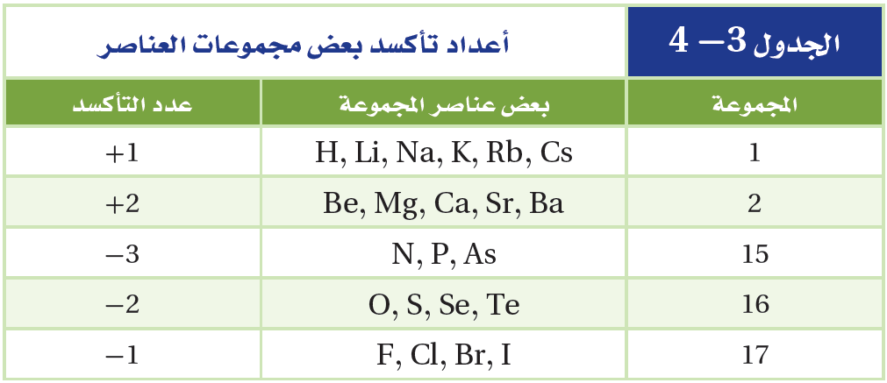
الصفحة 115
لماذا لا يتضمن الجدول 4-3 الفلزات الانتقالية وفلزات المجموعتين 13 و14 ؟
وذلك لأن لمعظم الفلزات الانتقالية وفلزات المجموعتين 13 و14 لها أكثر من عدد تأكسد محتمل

Slide 55
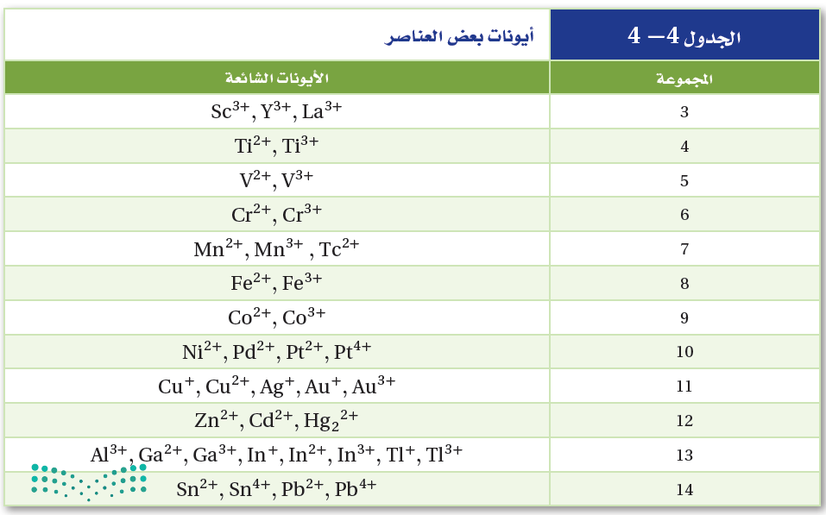
الصفحة 115
تعرّف أعداد التأكسد بالشحنة الظاهرة على الأيون

Slide 56
الصفحة 116
كتابة الصيغ الكيميائية
خطوات كتابة الصيغ الكيميائية:
كتابة رمز العنصر الذي يمثل الأيون الموجب عن اليسار ثم الأيون السالب عن اليمين.
كتابة عدد التأكسد للعنصر أو الأيون أسفل الرمز او العنصر.
التبديل بين أعداد التأكسد لشقي المركب، وإذا كان هناك عامل مشترك بين الاعداد يقسم على هذا العامل للوصول لأبسط نسبة عددية

Slide 57
الصفحة 116
كتابة الصيغ الكيميائية
خطوات تسمية المركبات الأيونية:
يسمى الأيون السالب أولًا متبوعًا باسم الأيون الموجب.
في حالة الأيون السالب الأحادي الذرة يشتق الاسم من اسم العنصر مضافًا إليه المقطع (يد).
عند وجود أكثر من عدد تأكسد يجب أن تشير إلى عدد التأكسد بالأرقام اللاتينية بعد اسم الأيون الموجب.
عندما يحتوي المركب على أيون عديد الذرات نقوم بتسميته أولًا ، ثم نسمي الأيون الموجب.

Slide 58
تطبيق
في أي مجموعة؟
الكالسيوم
الكلور
1
كتابة رمز العنصر الذي يمثل
Ca²⁺
Cl¹⁻
Ca
2
Cl
1
كتابة عدد التأكسد للعنصر أو الأيون أسفل
2
التبديل بين أعداد التأكسد لشقي المركب
CaCl₂
الواحد لا يتكتب أسفل العنصر
3
الأيون الموجب
الأيون السالب + (يد)
يسمى الأيون السالب أولًا متبوعًا باسم الأيون الموجب
4
الكالسيوم
كلور +يد
كلوريد الكالسيوم

Slide 59
تطبيق
في أي مجموعة؟
الكالسيوم
الأكسجين
1
كتابة رمز العنصر الذي يمثل
Ca²⁺
O²⁻
Ca
2
O
2
كتابة عدد التأكسد للعنصر أو الأيون أسفل
2
التبديل بين أعداد التأكسد لشقي المركب
CaO
إذا متساوية أعداد التأكسد لا تكتب
3
الأيون الموجب
الأيون السالب + (يد)
يسمى الأيون السالب أولًا متبوعًا باسم الأيون الموجب
4
الكالسيوم
أكس +يد
أكسيد الكالسيوم

Slide 60
تطبيق
في أي مجموعة؟
الألمنيوم
الأكسجين
1
كتابة رمز العنصر الذي يمثل
Al³⁺
O²⁻
Al
3
O
2
كتابة عدد التأكسد للعنصر أو الأيون أسفل
2
التبديل بين أعداد التأكسد لشقي المركب
Al₂O₃
3
الأيون الموجب
الأيون السالب + (يد)
يسمى الأيون السالب أولًا متبوعًا باسم الأيون الموجب
4
الألمنيوم
أكس +يد
أكسيد الألمنيوم

Slide 61
تطبيق
في أي مجموعة؟
صوديوم
الأكسجين
1
كتابة رمز العنصر الذي يمثل
Na¹⁺
O²⁻
Na
1
O
2
كتابة عدد التأكسد للعنصر أو الأيون أسفل
2
التبديل بين أعداد التأكسد لشقي المركب
Na₂O
3
الأيون الموجب
الأيون السالب + (يد)
يسمى الأيون السالب أولًا متبوعًا باسم الأيون الموجب
4
الصوديوم
أكس +يد
أكسيد الصدوديوم

Slide 62
تطبيق
في أي مجموعة؟
الصوديوم
الكلور
1
كتابة رمز العنصر الذي يمثل
Na¹⁺
Cl¹⁻
Na
1
Cl
1
كتابة عدد التأكسد للعنصر أو الأيون أسفل
2
التبديل بين أعداد التأكسد لشقي المركب
NaCl
الواحد لا يتكتب أسفل العنصر
3
الأيون الموجب
الأيون السالب + (يد)
يسمى الأيون السالب أولًا متبوعًا باسم الأيون الموجب
4
الصوديوم
كلور +يد
كلوريد الصوديوم

Slide 63
تطبيق
في أي مجموعة؟
الماغنسيوم
الفلور
1
كتابة رمز العنصر الذي يمثل
Mg²⁺
F¹⁻
Mg
2
F
1
كتابة عدد التأكسد للعنصر أو الأيون أسفل
2
التبديل بين أعداد التأكسد لشقي المركب
MgF₂
الواحد لا يتكتب أسفل العنصر
3
الأيون الموجب
الأيون السالب + (يد)
يسمى الأيون السالب أولًا متبوعًا باسم الأيون الموجب
4
الماغنسيوم
فلور +يد
فلوريد الماغنسيوم

Slide 64
تطبيق
في أي مجموعة؟
الماغنسيوم
النيتروجين
1
كتابة رمز العنصر الذي يمثل
Mg²⁺
N³⁻
Mg
2
N
3
كتابة عدد التأكسد للعنصر أو الأيون أسفل
2
التبديل بين أعداد التأكسد لشقي المركب
Mg₃N₂
3
الأيون الموجب
الأيون السالب + (يد)
يسمى الأيون السالب أولًا متبوعًا باسم الأيون الموجب
4
الماغنسيوم
نتر +يد
نتريد الماغنسيوم

Slide 65
تطبيق
في أي مجموعة؟
البوتاسيوم
الكبريت
1
كتابة رمز العنصر الذي يمثل
K¹⁺
S²⁻
K
1
S
2
كتابة عدد التأكسد للعنصر أو الأيون أسفل
2
التبديل بين أعداد التأكسد لشقي المركب
K₂S
3
الأيون الموجب
الأيون السالب + (يد)
يسمى الأيون السالب أولًا متبوعًا باسم الأيون الموجب
4
البوتاسيوم
كبريت +يد
كبريتيد البوتاسيوم

Slide 66
تطبيق
في أي مجموعة؟
القصدير
الأكسجين
1
كتابة رمز العنصر الذي يمثل
Sn⁴⁺
O²⁻
Sn
4
O
2
كتابة عدد التأكسد للعنصر أو الأيون أسفل
2
التبديل بين أعداد التأكسد لشقي المركب
SnO₂
3
الأيون الموجب
الأيون السالب + (يد)
يسمى الأيون السالب أولًا متبوعًا باسم الأيون الموجب
4
القصدير
أكسيد +يد
أكسيد القصدير IV

Slide 67
تطبيق
صفحة 122
سؤال 12
اكتب الصيغة الكيميائية للمركب الناتج عن اتحاد أيون الحديد III Fe³⁺ مع أيون الأكسجين O²⁻ مع كتابة الاسم

Slide 68
ماذا تعلمنا
الخلاصة
كتابة الصيغ الكيميائية وتسمية المركبات الأيونية

Slide 69
الصيغة الكيميائية لكلوريد الألومنيوم
تقويم
تحصيلي
أ) AlCl₃ | ج) AlF
ب) AlI | د) NAOH
الاسم العلمي للمركب CaI₂
أ) أكسيد الكالسيوم | ج) يوديد البوتاسيوم
ب) يوديد الكالسيوم | د) كلوريد البوتاسيوم
اسم المركب SnO₂
أ) أكسيد القصدير II | ج) أكسيد القصدير IV
ب) ثنائي أكسيد القصدير | د) أكسيد القصدير

Slide 70
الواجب
صفحة 146
سؤال 66
فقرة a,d
صفحة 151
سؤال 7
نهاية الحصة

Slide 71
كتابة الصيغ الكيميائية

Slide 72
سنتعلم اليوم
طريقة كتابة الصيغ الكيميائية
وتسمية المركبات الأيونية
أيونات عديدة الذرات

Slide 73
الصفحة 116
كتابة الصيغ الكيميائية
خطوات كتابة الصيغ الكيميائية:
كتابة رمز العنصر الذي يمثل الأيون الموجب عن اليسار ثم الأيون السالب عن اليمين.
كتابة عدد التأكسد للعنصر أو الأيون أسفل الرمز او العنصر .
في حال كان عدد التأكسد أكبر من واحد فإنه يوضع الأيون العديد الذرات بين قوسين ثم يوضع عدد التأكسد أسفل يمين القوسين
التبديل بين أعداد التأكسد لشقي المركب، وإذا كان هناك عامل مشترك بين الاعداد يقسم على هذا العامل للوصول لأبسط نسبة عددية

Slide 74
الصفحة 116
كتابة الصيغ الكيميائية
خطوات تسمية المركبات الأيونية:
يسمى الأيون السالب أولًا متبوعًا باسم الأيون الموجب.
في حالة الأيون السالب الأحادي الذرة يشتق الاسم من اسم العنصر مضافًا إليه المقطع (يد).
عند وجود أكثر من عدد تأكسد يجب أن تشير إلى عدد التأكسد بالأرقام اللاتينية بعد اسم الأيون الموجب.
عندما يحتوي المركب على أيون عديد الذرات نقوم بتسميته أولًا ، ثم نسمي الأيون الموجب.

Slide 75
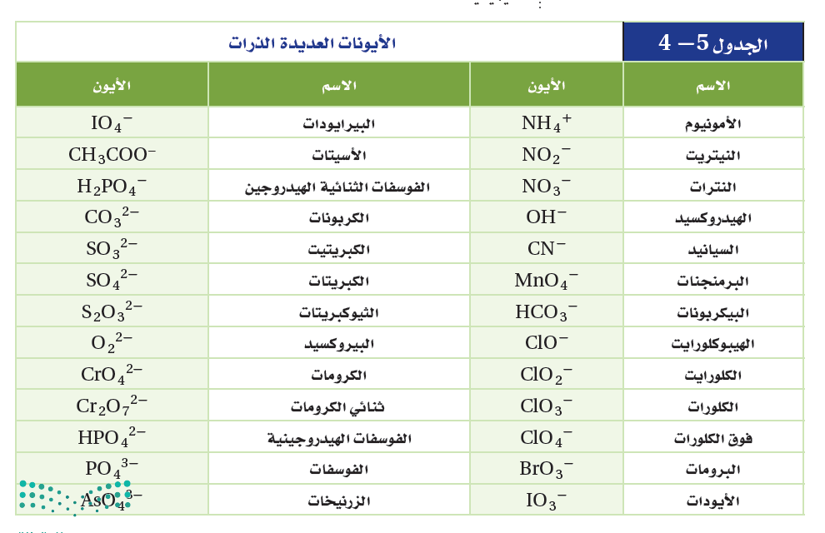
الصفحة 116

Slide 76
تطبيق
في أي مجموعة؟
الصوديوم
الهيدروكسيد
1
كتابة رمز العنصر الذي يمثل
Na¹⁺
OH¹⁻
Na
1
OH
1
كتابة عدد التأكسد للعنصر أو الأيون أسفل
2
التبديل بين أعداد التأكسد لشقي المركب
NaOH
الواحد لا يتكتب أسفل العنصر
3
الأيون الموجب
الأيون السالب
يسمى الأيون السالب أولًا متبوعًا باسم الأيون الموجب
4
الصوديوم
هيدروكسيد
هيدروكسيد الصوديوم

Slide 77
تطبيق
في أي مجموعة؟
الصوديوم
الكبريتات
1
كتابة رمز العنصر الذي يمثل
Na¹⁺
SO₄²⁻
Na
1
SO₄
2
كتابة عدد التأكسد للعنصر أو الأيون أسفل
2
التبديل بين أعداد التأكسد لشقي المركب
Na₂SO₄
الواحد لا يتكتب أسفل العنصر
3
الأيون الموجب
الأيون السالب
يسمى الأيون السالب أولًا متبوعًا باسم الأيون الموجب
4
الصوديوم
كبريتات
كبريتات الصوديوم

Slide 78
تطبيق
في أي مجموعة؟
الكالسيوم
نترات
1
كتابة رمز العنصر الذي يمثل
Ca²⁺
NO₃¹⁻
Ca
2
NO₃
1
كتابة عدد التأكسد للعنصر أو الأيون أسفل
2
التبديل بين أعداد التأكسد لشقي المركب
Ca(NO₃)₂
الواحد لا يتكتب أسفل العنصر
3
الأيون الموجب
الأيون السالب
يسمى الأيون السالب أولًا متبوعًا باسم الأيون الموجب
4
الكالسيوم
نترات
نترات الكالسيوم

Slide 79
تطبيق
في أي مجموعة؟
الكالسيوم
الكربونات
1
كتابة رمز العنصر الذي يمثل
Ca²⁺
CO₃²⁻
Ca
2
CO₃
2
كتابة عدد التأكسد للعنصر أو الأيون أسفل
2
التبديل بين أعداد التأكسد لشقي المركب
CaCO₃
الواحد لا يتكتب أسفل العنصر
3
الأيون الموجب
الأيون السالب
يسمى الأيون السالب أولًا متبوعًا باسم الأيون الموجب
4
الكالسيوم
نترات
كربونات الكالسيوم

Slide 80
تطبيق
في أي مجموعة؟
البوتاسيوم
الفوسفات
1
كتابة رمز العنصر الذي يمثل
K¹⁺
PO₄³⁻
K
1
PO₄
3
كتابة عدد التأكسد للعنصر أو الأيون أسفل
2
التبديل بين أعداد التأكسد لشقي المركب
K₃PO₄
3
الأيون الموجب
الأيون السالب
يسمى الأيون السالب أولًا متبوعًا باسم الأيون الموجب
4
البوتاسيوم
فوسفات
فوسفات البوتاسيوم

Slide 81
تطبيق
في أي مجموعة؟
الماغنسيوم
ثنائي الكرومات
1
كتابة رمز العنصر الذي يمثل
Mg²⁺
Cr₂O₇²⁻
Mg
2
Cr₂O₇
2
كتابة عدد التأكسد للعنصر أو الأيون أسفل
2
التبديل بين أعداد التأكسد لشقي المركب
MGCr₂O₇
الواحد لا يتكتب أسفل العنصر
3
الأيون الموجب
الأيون السالب
يسمى الأيون السالب أولًا متبوعًا باسم الأيون الموجب
4
الماغنسيوم
ثنائي الكرومات
ثنائي الكرومات الماغنسيوم

Slide 82
ماذا تعلمنا
الخلاصة
كتابة الصيغ الكيميائية وتسمية المركبات الأيونية

Slide 83
الصيغة الكيميائية لكربونات الصوديوم
تقويم
تحصيلي
أ) Na₂SO₄ | ج) NaNO₃
ب) Na₂CO₃ | د) NaHCO₃
الصيغة الكيميائية لهيدروكسيد الماغنيسيوم
أ) Mg (OH)₂ | ج) MgO₂
ب) MgO | د) Mg(NO₃)₂

Slide 84
الواجب
صفحة 146
سؤال 66
فقرة b,c
نهاية الحصة

Slide 85
الواجب
في منصة مدرستي
نهاية الحصة

Slide 86
إلى اللقاء في الحصة القادمة

